Slide 1

Effective python
강서연
2020. 01. 07

Slide 2
Chapter 1. pythonic
Pythonic : 파이썬 다운 생각
단순함 선호, 가독성 극대화하기 위해서 명료함 선호
Java, c++등 과 같은 스타일로 작성하기 보다는 파이썬답게 작성하는 것이 가장 중요.

Slide 3
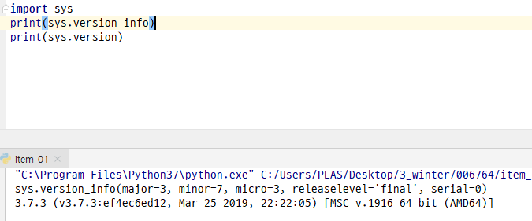


BetterWay 1. 사용 중인 파이썬의 버전 알기
2.7 버전과 3.8버전
현재 파이썬2와 파이썬3 모두 활발히 사용
Cpython, Jython, IronPython, PyPy 등 다양한 런타임 존재
2to3, six 와 같은 도구로 파이썬3으로 바꿀 수 있음

Slide 4
BetterWay2. PEP8 가이드 따르기
White space
탭X, 스페이스 사용, 문법적 의미있는 들여쓰기는 스페이스 4칸
파일에서 함수와 클래스는 빈 줄 두개로 구분
클래스에서 메서드는 빈 줄 하나로 구분
리스트 인덱스, 함수 호출, 키워드 인수 할당에는 스페이스 사용X
변수 할당 앞뒤에 스페이스 하나만 사용

Slide 5
BetterWay2. PEP8 가이드 따르기
2. Naming
함수, 변수, 속성 : lowercase_underscore
Protected : _leading_underscore
Private : _ _double_underscore
클래스, 예외 : CapitalizedWord
모듈 수준 상수 : ALL_CAPS
클래스의 인스턴스 메서드에서 첫 파라미터(해당 객체를 참조)는 self로 함.
클래스 메서드에서는 첫 번째 파라미터(해당 클래스를 참조)의 이름을 cls로 함

Slide 6
BetterWay2. PEP8 가이드 따르기
3. 표현식과 문장
긍정 표현식의 부정 (if not a is b) 대신에 인라인 부정 (if a is not b)사용
길이 확인으로 null check 하지X. 대신 if not listname 사용
한 줄로 된 if문, for while loop, except 복합문 사용 X. 여러 줄로 나눠서 명료하게 작성
Import는 파일의 맨 위에
모듈 import 시 모듈의 절대이름 사용. 상대경로 사용 X. bar패키지의 foo모듈 사용시 from bar import foo

Slide 7
BetterWay3. bytes, str, unicode의 차이점
Python 2
str : raw 8bit
Unicode
Str이 7비트 아스키문자만 포함시, 연산자에 str과 Unicode 함께 사용 가능
Python 3
Bytes : raw 8bit
Str : Unicode
>나 +와 같은 연산자에 bytes와 str 인스턴스 함께 사용 불가
파이썬에서 유니코드에 연관된 바이너리 인코딩이 없음.
Encode / decode 메서드 사용해야 함.

Slide 8
BetterWay3. bytes, str, unicode의 차이점
출력텍스트 인코딩(UTF-8) 유지하면서 다른 텍스트 인코딩(Latin-1, Shift JIS, Big 5) 수용하기 위해서
파이썬 프로그래밍시, 외부에 제공할 인터페이스에서는 유니코드를 인코드하고, 디코드해야 함
프로그램 핵심부에는 유니코드 문자타입(python3 – str / python2- unicode) 사용

Slide 9
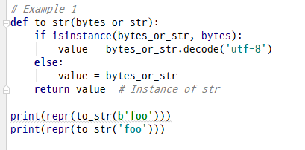
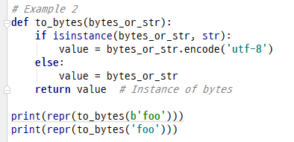
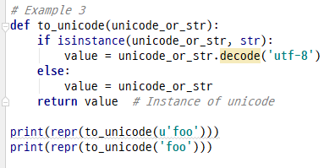
BetterWay3. bytes, str, unicode의 차이점
UTF-8(또는 다른 인코딩)으로 인코드된 문자인 raw 8bit 값을 처리
인코딩이 없는 유니코드 문자 처리 / 이 두 경우 다루기 위한 헬퍼함수
Str 반환 bytes 반환

Slide 10
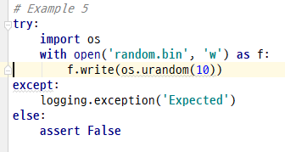

BetterWay3. bytes, str, unicode의 차이점
Issue.
Python3에서 내장함수 open이 반환하는 파일 핸들을 사용하는 연산은 기본으로 utf-8 인코딩 사용.
Python2에선 binary 인코딩 사용.
임의의 바이너리 데이터를 파일에 기록하려 하면 에러 발생

Slide 11

BetterWay3. bytes, str, unicode의 차이점
Python3의 open에 새 encoding parameter가 추가되었기 때문
기본 값은 utf-8 / 따라서 파일 핸들을 사용하는 read와 write연산은 바이너리가 아닌 유니코드 인스턴스를 기대함.
문자쓰기모드(‘w’)가 아닌 바이너리 쓰기모드(‘wb’)로 하여 해결
Read 시에도 마찬가지

Slide 12

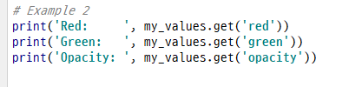

BetterWay4. 복잡한 표현식 대신 헬퍼 함수 작성
간결한 문법을 이용하면 많은 로직을 한줄로 쉽게 작성할 수 있음
다음과 같이 쿼리 문자열을 디코드 할 때
결과 딕셔너리에 get 메서드를 사용하면

Slide 13




BetterWay4. 복잡한 표현식 대신 헬퍼 함수 작성
파라미터가 없거나 비어있다면 0을 할당
Boolean 표현식으로 처리한다면
빈문자열, 빈 리스트, 0이 모두 함시적으로 false
➔
Or을 사용하여 간단하게 표현할 수 있음. But 아직 정수형으로 표현돼 있지 않음.
➔
Int로 형변환하도록 수정하였지만, 읽기 매우 힘듦.

Slide 14
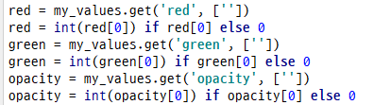

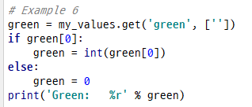
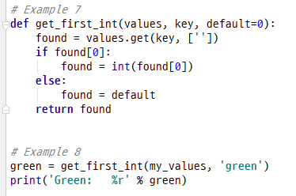
BetterWay4. 복잡한 표현식 대신 헬퍼 함수 작성
If/else 조건식 (삼항문)이용하도록 하여 더 명확하게 표현
복잡한 로직을 처리한다면 다음과같이 펼쳐서 작성할 수 있음.
한 로직을 반복해서 사용해야 한다면 헬퍼함수를 만들어서 사용
무조건 짧은 코드를 만들기 보다는 가독성을 선택하는 편이 나음
Test가 true일 경우 a를,
그렇지 않으면 b를 리턴

Slide 15

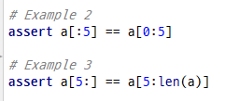
BetterWay5. 시퀀스를 슬라이스하는 방법
파이썬은 시퀀스를 슬라이스해서 조각으로 만드는 문법을 제공
간단한 슬라이싱 대상, 내장타입 list, str, bytes
__getitem__ 과 __setitem__이라는 메서드를 구현하는 클래스에도 적용 가능
기본 형태 : somelist[start:end]
start 인덱스 포함, end 인덱스 제외
리스트의 처음 또는 끝을 인덱싱 할 경우. 하지만 생략하는 것을 추천

Slide 16
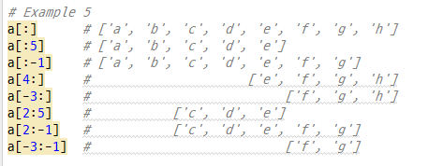
BetterWay5. 시퀀스를 슬라이스하는 방법
리스트의 끝을 기준으로 오프셋을 계산할 때에는 음수로 표현하는게 편함.
Start와 end의 인덱스가 리스트의 경계를 벗어나도 적절히 처리됨.
인덱스 음수 사용시 주의, somelist[-0:] 은 원본 리스트의 복사본
슬라이싱의 결과는 완전히 새로운 리스트라서 원본에 영향미치지X

Slide 17


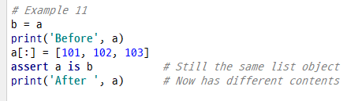

BetterWay5. 시퀀스를 슬라이스하는 방법
할당을 사용하면 슬라이스는 원본리스트에서 지정한 범위를 대체
길이가 달라도 동작함.
시작과 끝 인덱스를 모두 생략하면 원본리스트의 복사본 얻음
시작과 끝 인덱스 생략한 채로 할당시.

Slide 18


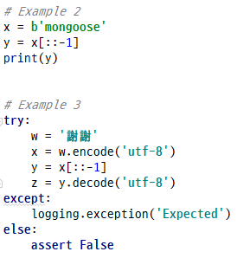
BetterWay6. 한 슬라이스에 start, end, stride를 함께 쓰지 말자
Somelist[start:end:stride] stride로 간격 설정 가능
시퀀스를 슬라이스 시 매 n번째 아이템을 가져옴
문자열을 역순으로 만드는 방법에서 버그 생길 수 있음.
Stride로 -1을 사용하면 문자열을 역순으로. 바이트문자열이나 아스키문자에는 잘 동작. But utf-8 바이트 문자열로 인코드된 유니코드 문자에는 동작 X

Slide 19

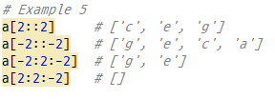
BetterWay6. 한 슬라이스에 start, end, stride를 함께 쓰지 말자
-1을 제외한 다른 음수를 stride로 한다면
다음과 같은 예제5는 대괄호에 숫자가 많아서 어떤 작용을 하는지 분명하지 않음. 따라서 stride를 start, end 인덱스와 함께 사용하지 말아야함.

Slide 20

BetterWay6. 한 슬라이스에 start, end, stride를 함께 쓰지 말자
Stride를 사용해야 한다면 양수 값을 사용하고, start와 end 인덱스를 생략하는게 좋음
한 슬라이스에 start, end, stride를 함께 사용하는 상황은 피하자. 파라미터 세개를 사용해야 한다면 할당 두 개(하나는 슬라이스, 다른 하나는 스트라이드)를 사용하거나 내장 모듈 itertools의 islice 사용
➔ 슬라이싱부터 하고 스트라이딩을 하면 데이터의 얕은 복사본이 추가로 생김. 첫 번째 연산은 결과로 나오는 슬라이스의 크기를 최대한 줄여야 함.

Slide 21




BetterWay7.map과 filter대신 list comprehension을 사용하자
한 리스트에서 다른 리스트를 만들어내는 간결한 문법을 사용한 표현식을 list comprehension이라 함.
Ex) 리스트의 각 숫자 제곱
인수가 하나뿐인 함수를 적용하는 상황이 아니면, 간단한 연산에는 내장함수 map보다 명확함.
Map 사용시 lambda함수를 생성해야 해서 깔끔해 보이지 않음
Item filtering도 가능
내장함수 filter를 map과 연계해서 사용한 경우. 위와 결과는 같지만, 읽기 어려움

Slide 22
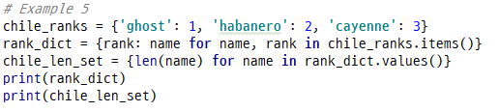

BetterWay7.map과 filter대신 list comprehension을 사용하자
Dict와 set에도 list comprehension에 해당하는 문법이 있음.

Slide 23


BetterWay8.list comprehension에서 표현식을 두 개 넘게 쓰지 말자
List comprehension에서는 다중루프를 지원.
표현식은 왼쪽에서 오른쪽 순서로 실행
또 다른 다중루프 표현

Slide 24
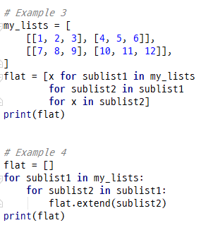
BetterWay8.list comprehension에서 표현식을 두 개 넘게 쓰지 말자
Mylist를 flatten하는 식.
컴프리헨션을 일반 루프문으로 작성하면 들여쓰기를 사용해서 더 이해하기 쉬움

Slide 25



BetterWay8.list comprehension에서 표현식을 두 개 넘게 쓰지 말자
리스트 컴프리헨션도 다중 if 조건 지원. 같은 루프레벨에 여러 조건이 있으면 암시적인 and표현식이 됨.
조건은 루프의 각 레벨에서 for 표현식 뒤에 설정 할 수 있음. 다음과 같이 리스트 컴프리헨션으로 표현하면 간단하지만 이해하기 어려움.
Ex) Row의 합이 10이상이고 3으로 나누어 떨어지는 셀 구하는 표현식
리스트 컴프리헨션이 표현은 짧지만 이해하기 어려우므로 피해야함. 표현식이 두 개를 넘는다면 일반적인 if문과 for문을 사용하고 헬퍼함수를 작성해 사용.

Slide 26

BetterWay9.comprehension이 클 때는 generator표현식을 고려하자
리스트 컴프리헨션의 문제점. 입력 시퀀스에 있는 각 값별로 아이템을 하나씩 담은 새 리스트를 통째로 생성함. 입력이 큰 경우 메모리를 많이 소모해서 문제가 됨.
파일을 읽고 각 줄에 있는 문자 개수 반환하는 예제.
리스트 컴프리헨션으로 표현시, 각 줄의 길이만큼 메모리 필요. 파일에 오류있거나 끊김이 없는 네트워크 소켓일 경우 문제가 발생.

Slide 27
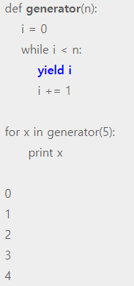


BetterWay9.comprehension이 클 때는 generator표현식을 고려하자
generator 표현식 (list comprehension과 generator를 일반화) 제공
Iterator 로 평가되고 한 번에 한 출력만 만드므로 메모리 문제 해결.
Generator 함수로 표현 시 yield 사용.
Yield : 일반적인 함수의 경우 사용이 종료되면 메모리 상에서 클리어.
generator 함수가 실행 중에 yield를 만나면, 해당 함수는 그대로 정지되며
반환 값을 next()를 호출한 위치로 전달. 함수가 종료되는게 아니라 그 상태로
유지됨.
( ) 사이에 리스트 컴프리헨션과 비슷한 문법을 사용.
⬅ 이터레이터로 평가되어서

Slide 28


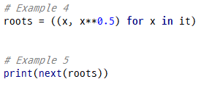
BetterWay9.comprehension이 클 때는 generator표현식을 고려하자
Generator 퍼포먼스
100만개의 정보가 들어가는 리스트 생성 시
List 사용시 generator 사용시
제너레이터 표현식은 다른 제너레이터 표현식과 함께 사용할 수 있음.
이터레이터를 전진시킬 때마다 내부 이터레이터도 전진시킴.

Slide 29
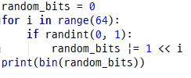



BetterWay10. range보다는 enumerator를 사용하자
Range는 정수집합을 iterate하는 루프를 실행 시 유용.
순회할 자료구조 있으면 직접 루프를 실행할 수 있음
리스트의 아이템의 인덱스를 출력한다면, range를 사용하는 경우

Slide 30


BetterWay10. range보다는 enumerat를 사용하자
앞선 경우는 읽기 불편함. Enumerate를 사용하여 개선할 수 있음.
Enumerate는 지연 제너레이터로 이터레이터를 감싼다. 이 제너레이터는 이터레이터에서 루프인덱스와 다음 값을 한 쌍으로 가져와 넘겨줌.
시작 숫자를 지정할 수 있음.

Slide 31
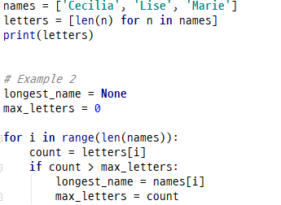
BetterWay11. iterator를 병렬로 처리하려면 zip을 사용하자
소스리스트와 파생된 파생리스트에 대하여.
파생리스트와 소스리스트의 아이템은 서로 인덱스로 연관되어 있음. 따라서 두 리스트를 병렬로 순회하려면 소스리스트의 길이만큼 순회하면 됨.
Names와 letters를 인덱스로 접근한 코드 (읽기 어려움)

Slide 32
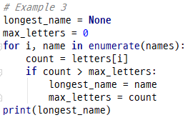
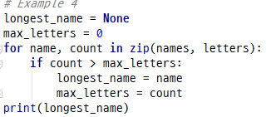
BetterWay11. iterator를 병렬로 처리하려면 zip을 사용하자
<Betterway10. range보다는 enumerate를 사용하자>에서와 같이 enumerate를 사용하여 개선 (여전히 완벽하지는 않음)
Python3의 zip사용하여 개선
지연 제너레이터로 이터레이터 두 개 이상을 감싼다. Zip 제너레이터는 각 이터레이터로부터 다음 값을 담은 튜플을 얻어옴.

Slide 33
BetterWay11. iterator를 병렬로 처리하려면 zip을 사용하자
문제점 두가지
python2에서 제공하는 zip이 제너레이터가 아님.
제공한 이터레이터를 완전히 순회해서 zip으로 생성한 모든 튜플을 반환 ➔ 메모리 사용많음
매우 큰 이터레이터를 zip으로 사용시 내장 모듈 itertools에 있는 izip 사용
입력 이터레이터들의 길이가 다르면 잘못 동작
예를 들어 소스리스트엔 아이템을 추가했지만 파생리스트에는 업데이트 하지 않은 경우
두 이터레이터의 길이가 다름. 길이가 짧은 이터레이터까지만 순회함
내장모듈 itertools의 zip_longest 사용하면 길이에 상관없이 병렬순회

Slide 34
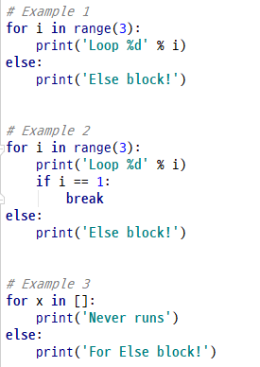


BetterWay12.for와 while루프 뒤에는 else 블록을 쓰지 말자
Python 의 루프에서 반복되는 내부블록 바로 다음에 else블록이 올 수 있다. 루프에서 break문을 사용해야 else블록을 건너 뛸 수 있음.

Slide 35
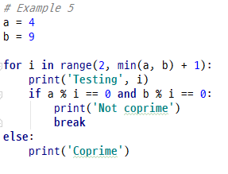

BetterWay12.for와 while루프 뒤에는 else 블록을 쓰지 말자
사용한 예제 / 두 숫자가 서로소인지 판별
다른 개발자가 봤을 때 이해하기 어렵기 때문에 이런 코드 지양해야 함. 절대 사용하지 말아야함.

Slide 36
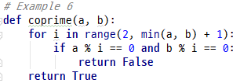
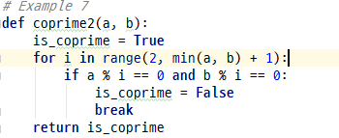
BetterWay12.for와 while루프 뒤에는 else 블록을 쓰지 말자
헬퍼함수 작성하여 개선
찾으려는 조건 찾았을 때 바로 반환
루프에서 찾으려는 대상을 찾았는지 알려주는 결과 변수를 사용

Slide 37
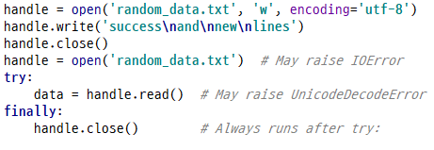
BetterWay13.try/except/else/finally에서 각 블록의 장점을 이용하자
Finally 블록
예외를 전달하고 싶지만, 예외가 발생해도 정리 코드를 실행하고 싶을 때 try/finally 사용
일반적인 사용 예, 파일 핸들러 종료시
Read에서 발생한 예외는 항상 호출코드까지 전달되며, handle의 close 메소드 또한 finally 블록에서 실행되는 것이 보장됨.

Slide 38
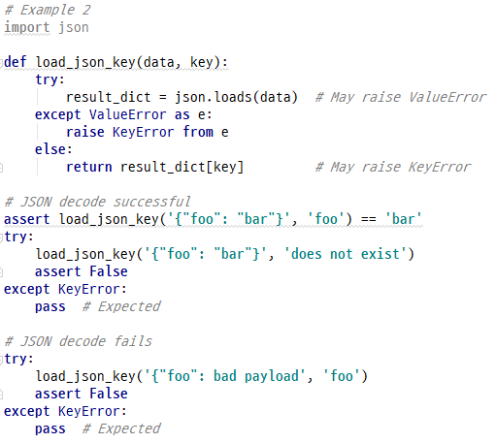
BetterWay13.try/except/else/finally에서 각 블록의 장점을 이용하자
Else 블록
코드에서 어떤 예외를 처리하고 어떤 예외를 전달할지 명확하게 하려면 try/except/else 사용해야 함
Try블록이 예외를 일으키지 않으면 else 블록 실행
Else 블록 사용시 try 블록의 코드 최소로 줄이고
가독성 높임.
Try 코드 정상 실행 후, finally 블록에서 정리코드
실행하기 전에 추가 작업 시 사용

Slide 39
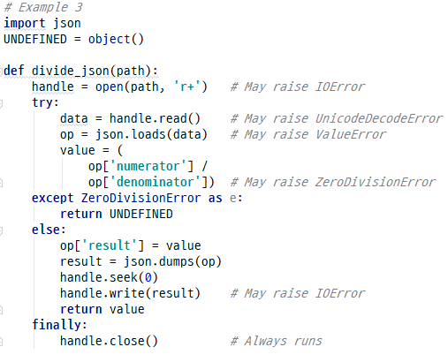
BetterWay13.try/except/else/finally에서 각 블록의 장점을 이용하자
모두 함께 사용
Try/except/else/finally
Ex) 파일에서 수행할 작업 설명을 읽고 처리한 후 즉석에서 파일 업데이트
Try 블록 : 파일을 읽고 처리하는 데 사용
Except 블록 : try 블록에서 일어난 예외를 처리하는
데 사용
Else블록 : 파일을 즉석에서 업데이트, 이와 관련된
예외 전달되게 함
Finally블록 : 파일 핸들을 정리(예외가 일어나도 동작함)

